Slide 1
2
3
MÁI TRƯỜNG MẾN YÊU
ÔN TẬP

Slide 2





1
Tìm từ ngữ có tiếng chưa vần yêm, iêng, eng, uy, oay
iêng
yêm
eng
uy
oay
Notes:
GV linh hoạt tổ chức hoạt động

Slide 3




cô giáo
2
Tìm ở dưới đây những từ ngữ về trường học
vở
vườn
bách thú
lớp học
sách
bảng
bút
thầy giáo
hiệu trưởng
đèn
giao thông
búp bê

Slide 4
lớp
học
sách
cô
giáo
Trường học
Hiệu
trưởng
bảng
bút
bạn bè
Thầy
giáo
Notes:
GV nên cho hs làm quen với sơ đồ tư duy, hướng dẫn học sinh vẽ
HĐ rất hữu ích cho các con, nếu được thực hành thường xuyên, các con sẽ làm rất tốt và rất thích thú

Slide 5
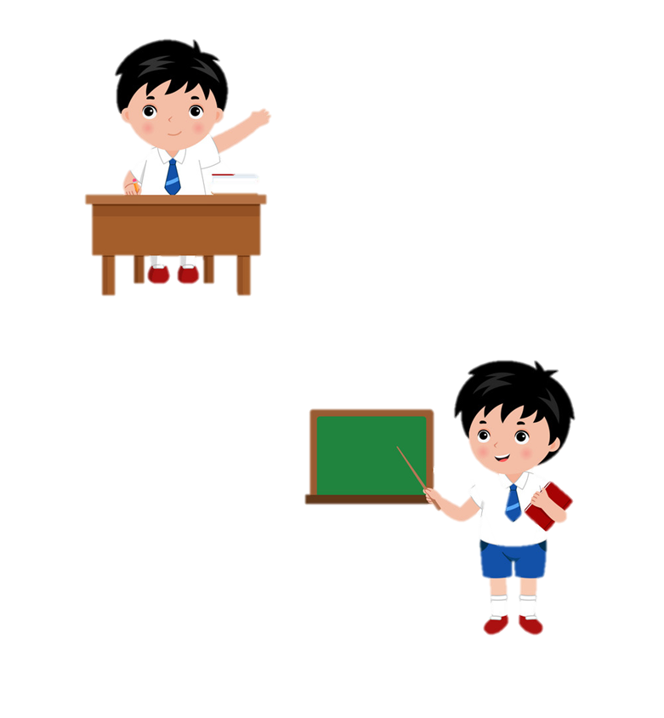


3
Kể về một ngày ở trường của em
Em thường làm những việc gì?
Việc gì em thấy thú vị nhất?

Slide 6
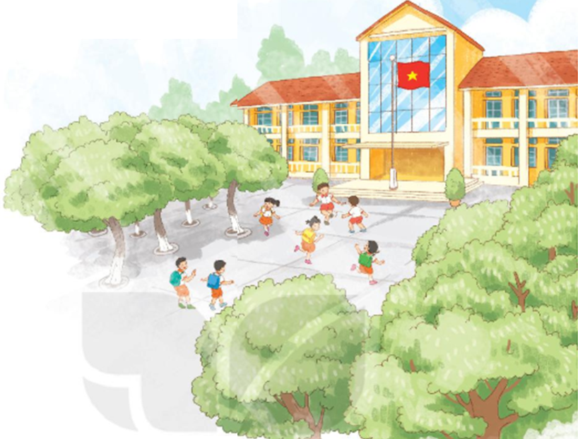
4
Viết 1 -2 câu về trường em

Slide 7

5
Đọc mở rộng
Tìm đọc một bài thơ hoặc một câu chuyện về trường học.
Nói với bạn về nội dung em đã học.

